Slide 1
第2章 账号运营：
找到最适合的垂直领域

Slide 2
CONTENT
目录
一
账号运营概述
二
账号的命名与介绍
三5555
账号的基本设置
四
账号的垂直定位策略
五555555555
账号的基本风格策略
六666
账号运营的具体案例

Slide 3
一
账号运营概述

Slide 4
2.1账号运营概述
在学习账号运营的基本策略之前，首先需要对账号运营的概念、原则和逻辑等基础理论知识有一个基本把握。
2.1.1账号运营的概念
账号运营：围绕你的账号属性，通过对账号页面的设计、内容形式的选择，打造独特的账号风格，树立鲜明的账号定位，从而吸引用户的关注。
账号运营在本质上是要回答你的定位问题。
账号运营是短视频运营的初级策略，也是短视频运营的第一步。
账号运营不仅仅是一种策略，更是一种思维。

Slide 5
2.1.2账号运营的原则
统一性原则
独特性原则
持续性原则
A
B
C

Slide 6
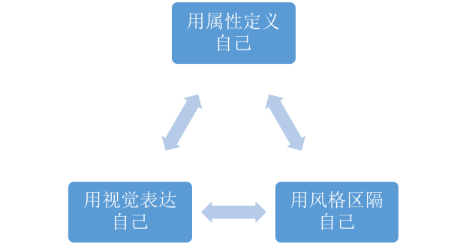
2.1.3账号运营的逻辑
账号运营需要遵循一个基本逻辑：
围绕一个定位，用属性定义自己，用视觉表达自己，用风格区隔自己，图2-1所示为短视频账号运营的基本逻辑。
01
用属性定义自己:属性是事物的性质与事物之间关系的统称，明确账号属性就是为账号下一个清晰的定义
02
用视觉表达自己：对账号进行视觉优化是短视频账号运营的一项基础性工作，是账号给用户第一眼印象的关键要素。
03
用风格区隔自己：鲜明的风格是短视频账号在竞争中脱颖而出的关键，也是建立自身竞争壁垒、与其他账号形成区隔、获得核心竞争力的关键。

Slide 7
二
账号的命名与介绍

Slide 8
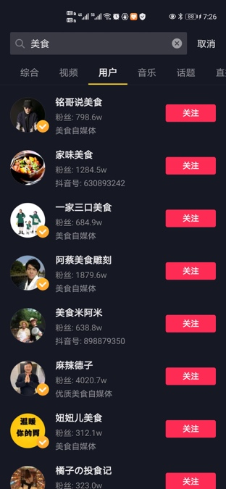
2.2账号的命名与介绍
包括短视频账号的命名、简介撰写和Slogan提炼等几个方面。
2.2.1短视频账号的命名
1
短小精悍、易识易记
2
与定位相关联
抖音以“美食”为关键词进行用户搜索的结果展示

Slide 9
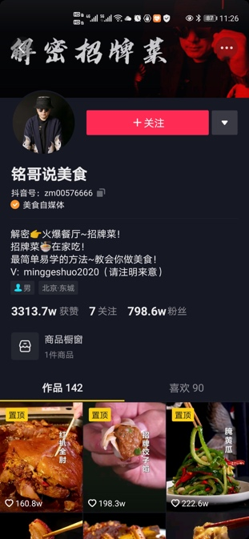
2.2.2短视频账号的简介撰写
01
可以直观呈现账号主要内容或人设。
以抖音@铭哥说美食为例，他在简介中介绍了账号的主要内容，包括“解密火爆餐厅招牌菜”“招牌菜在家吃”“最简单易学的方法~教会你做美食”，并展示了自己的微信号。
02
可以展示其他平台如微信、微博、小红书、淘宝等账号，将短视频平台的粉丝导流到其他平台。
03
可以为直播导流，将短视频的粉丝导流到直播间，实现转化和变现。

Slide 10
2.2.3短视频账号的Slogan提炼
1.易读、易懂、易记
1
1.明确账号属性
2
2.提炼关键利益点
2.巧用修辞
3.与账号定位相关
原则
4.向用户呈现关键利益点
5.长期性、稳定性
提炼短视频账号slogan原则

Slide 11
三
账号的基本设置

Slide 12
2.3.1短视频账号的头像设置
2.3账号的基本设置
头像设置上要注意以下几点：
账号的视觉印象可以从短视频账号的头像设置、账号封面设置、内容的封面设置以及logo设计等几个部分入手进行全方位打造。
1.要易懂易记
2.要与风格统一
3.要根据账号类型选择头像
头像设置的步骤
短视频账号头像设置的原则
以快手为例，打开快手APP，切换至【我】-点击左上角头像位置-底部弹出【更换头像】-点击【更换】-选择【拍一张】【从相册选取】-选择你想要设定为头像的照片。
第一，简洁清晰，不用杂乱场景，尽量避免使用风景或动物头像；
第二，避免硬性广告，避免国家制服；
第三，文字类头像尽量简短，一般不要超过6个字；
第四，头像要和名字、账号定位有关联，保持风格统一。

Slide 13
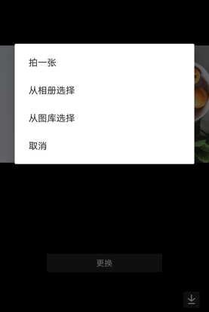
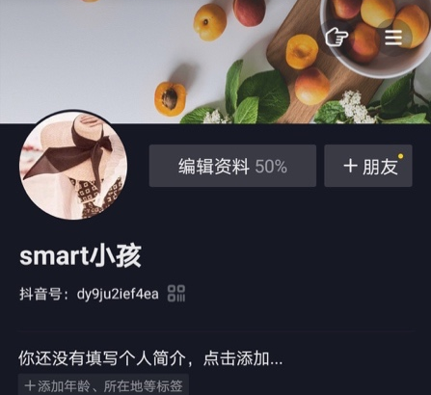
2.3.2短视频账号的封面设置
1.账号人物出镜
封面的设置
2.封面导流信息呈现
3.补充说明账号简介
抖音封面设置示意图

Slide 14


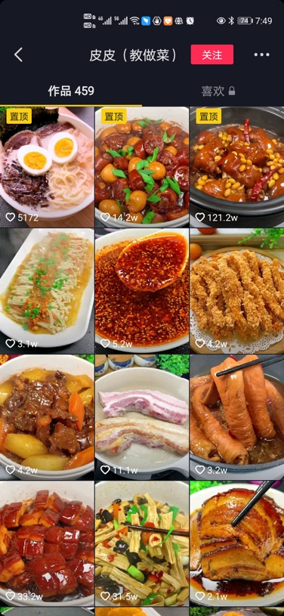
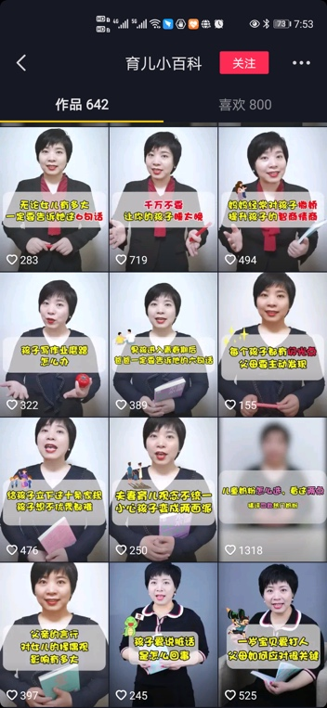
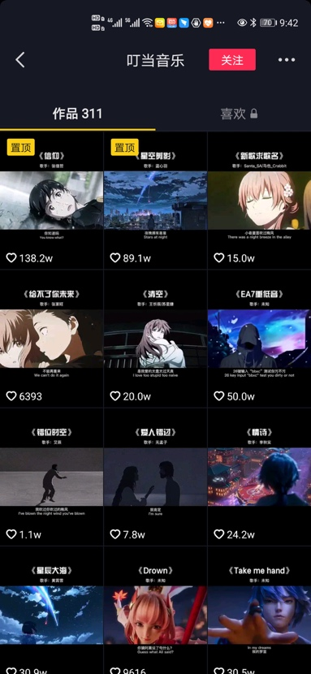
2.3.3短视频内容的封面设置
1.视频截图
2.封面覆盖文字
3.模板化封面
4.遮罩式封面
视频截图就是直接选取视频中的某一帧画面当作封面，是最简单、最普遍的一种短视频封面类型
这类内容封面就是直接将文字加在视频最靠前的几帧画面上，文字的内容一般是对视频主要内容和关键信息的提取，让用户可以对每个视频的内容一目了然。
这类封面每期模板都一样，通过更换封面文字来进行内容区分，可以方便用户迅速找到自己感兴趣的内容，而且整体风格十分统一，有助于IP的打造。
这类封面往往在视频的上下加上遮罩，搭配文字，可以直观展现视频内容，比较适合横版视频，很多音乐、舞蹈、影视类型的账号常采用这种封面。
输入你的标题
输入你的标题
输入你的标题
微信由于2010年10月筹划启动，由腾讯广州研发中心产品团队打造.微信由于2010年10月筹划启动，由腾讯广州研发中心产品团队打造
微信由于2010年10月筹划启动，由腾讯广州研发中心产品团队打造.微信由于2010年10月筹划启动，由腾讯广州研发中心产品团队打造
微信由于2010年10月筹划启动，由腾讯广州研发中心产品团队打造.微信由于2010年10月筹划启动，由腾讯广州研发中心产品团队打造

Slide 15
2.3.3短视频内容的封面设置
2.2.4短视频账号的Logo设计
短视频内容封面
短视频Logo设计
短视频内容封面要发挥吸引用户点击、强化IP的作用，有几个要求需要做到:
第一，如果是以视频截图为封面，要做到画面清晰。
第二，封面要与内容具有关联性。
第三，封面文字布局要合理。
第四，封面风格要统一。
短视频logo的设计都不能随意而为，而是需要遵循一定逻辑:
第一，颜色不宜多，一种颜色最好，最多不要超过三种；
第二，选择简单的中等粗细的字体，提高可读性；
第三，尽量保持简洁，注意留白；
第四，保持与账号内容的整体调性相吻合。

Slide 16
四
账号的垂直定位策略

Slide 17

2.4账号的垂直定位策略
要做好一个短视频账号的运营，最好能锁定擅长的领域进行深耕，因为定位越清晰，运营才会更轻松，涨粉也相对更容易，引流和变现的效果也会更好。常见的几种定位策略包括大众化泛娱乐定位、细分化垂直领域定位、个人化鲜明人设定位等。

Slide 18
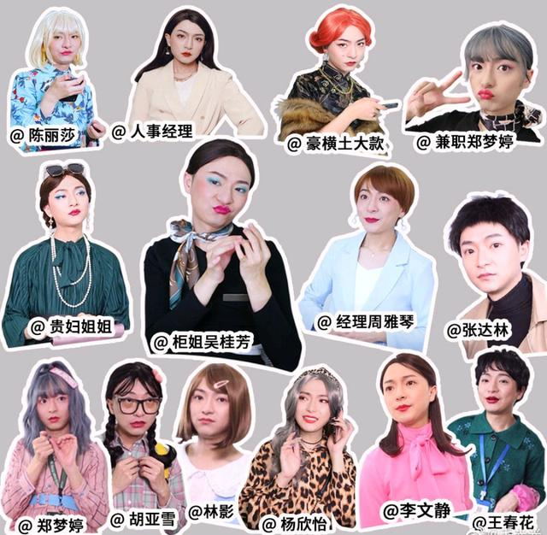
2.4.1大众化泛娱乐定位
01
大众化的泛娱乐短视频账号有着最为广泛的用户基础，是一种较为常见的定位策略。
大众化泛娱乐内容的最大特点是普适性强、传播力强。搞笑幽默、明星八卦、社会情感、亲子剧情等泛娱乐内容，没有欣赏门槛，用户基数庞大且构成较为复杂，很难找到一个统一标签。也正是由于这一定位符合大多数用户的基本需求，因此比较容易吸引用户关注，带来流量。这类内容至今也是短视频商业变现的主力之一。
02
典型的大众化娱乐定位账号如拥有550多万粉丝的@小嘴哥搞笑、拥有2600多万粉丝的@七阿姨柒号路人等等。这类账号或搞笑吐槽、或讲述人情冷暖、或提供八卦娱乐，既可以引发用户情感共鸣，又能够使用户放松心情、缓解压力，具有较强的吸引力。
03
@毛光光短视频中塑造的各种角色形象

Slide 19




2.4.2细分化垂直领域定位
定义
两大优点
细分化垂直领域定位是结合创作者的专长和兴趣，聚焦某一垂直领域，做深做专，满足该领域的用户兴趣需求、专业知识需求、情感需求等的一种定位策略。
第一，相对竞争更小。
第二，更容易快速获取忠实用户。
重点
如何选择细分化垂直领域
细分化垂直领域定位重在找到内容在长期发展过程中的精准赛道，定位越精准，用户画像越清晰，而且也利于平台算法对你的内容进行判断和分发，从而快速涨粉。
本着知己知彼的态度进行调研和剖析。在定位之前，首先要考虑，自己在该领域是否具有专业度。

Slide 20
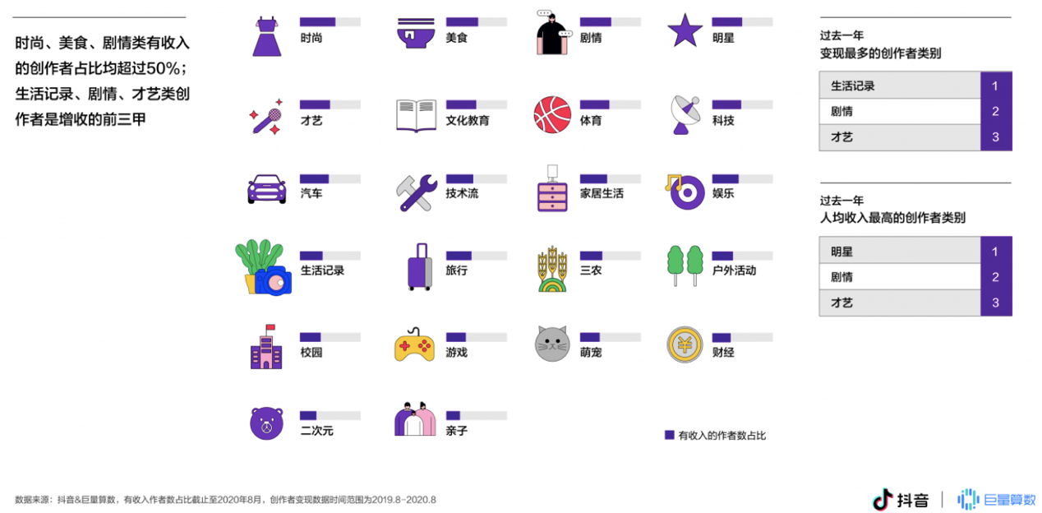
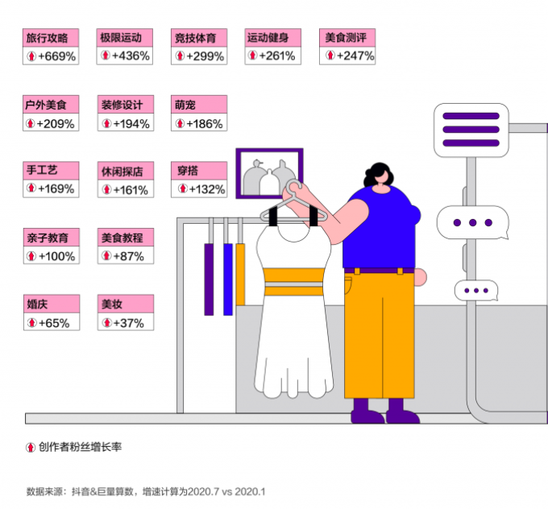
2.4.2细分化垂直领域定位
哪些细分化垂直领域更加值得深耕
这是一个相对概念，如果这些领域和创作者的专长能够匹配，那么可以作为进行定位的参考。
巨量算数发布的《2020抖音创作者生态报告》也显示，时尚、美食、剧情类有收入创作者占比均超过50%，而生活记录、剧情、才艺类创作者是增收的前三甲。可见，这几大垂类领域的变现能力较为突出。
需要指出的是，不同平台，创作者生态是不一样的，即便是同一平台，这种创作者生态也是一个动态变化的过程。因此，要对各个平台的风格、调性有所把握，同时对趋势变化保持敏感。这样才能做到精准定位，并结合趋势走向对垂类内容进行不断迭代，最大限度满足用户需求。
上图展示了2020年上半年抖音平台上不同垂直领域创作者粉丝增长情况，可以看到，旅行攻略、极限运动、竞技体育、运动健身和美食测评是这一时段内增粉TOP5领域。

Slide 21
2.4.3个人化鲜明人设定位
做好人设定位有五大基本要素：
2.兴趣爱好:你的人设最好设定在你所感兴趣的领域或方向
1.形象特点:结合自己形象特征进行定位
4.市场差异:你的人设和同类型的账号相比要有一定的区隔，不能简单跟风模仿，这样才能占领用户的心智。
3.用户需求:在确定人设的时候一定要明确你的人设能满足用户的哪些需求
5.可持续:人设的确定必须从长远考虑，评估在你的人设下能不能源源不断地输出内容。
人设定位关乎用户对你的第一印象。一个鲜明的人设能够迅速加深用户记忆点，让你的短视频账号脱颖而出。人设包括人物造型和角色设定两部分，人物造型是相对外在的东西，可以通过发型、服饰、配饰等来进行包装，角色设定则重在呈现人物性格特征，可以通过独特的语调、标志性动作、独创性口头禅等进行塑造。人设不一定是创作者自己的样子，可以是演绎出来的角色特征。

Slide 22
55五a
账号的基本风格策略

Slide 23
2.5账号的基本风格策略
运营短视频账号，也要在风格方面有所取舍，根据不同的账号属性，确定不同的风格，从而形成协调一致的用户印象，打造独特的账号IP。比较常见的短视频账号风格有搞笑娱乐风格、稳重专业风格、轻松科普风格、朴实亲民风格等。

Slide 24
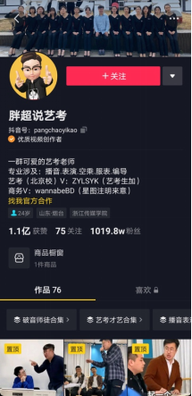
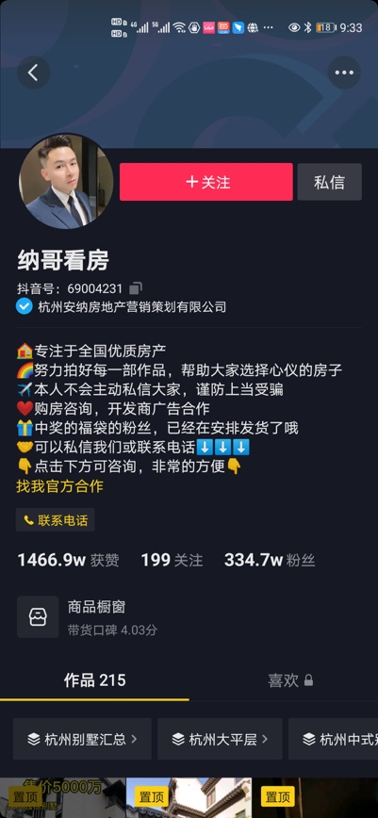
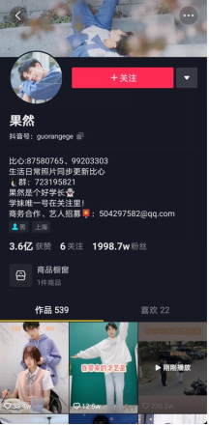
2.5.1搞笑娱乐风格
搞笑娱乐风格的内容，受众比较广泛，符合用户观看短视频消磨时间、释放压力的基本需求，适合大部分属性的短视频账号。这类短视频不局限于一人出镜表演，还可以邀请家人、朋友共同参与。形式也不拘于一格，只要能够让人放松一笑，自然会收获一波关注。
在几大短视频平台上，不管是哪个垂直领域的优秀创作者，都可以将搞笑元素融进作品当中，给用户制造轻松的氛围。如@麻辣德子、@胖超说艺考、@果然、@纳哥看房等不同领域的账号都通过剧情设计使内容呈现出搞笑风格，收获了众多粉丝。

Slide 25
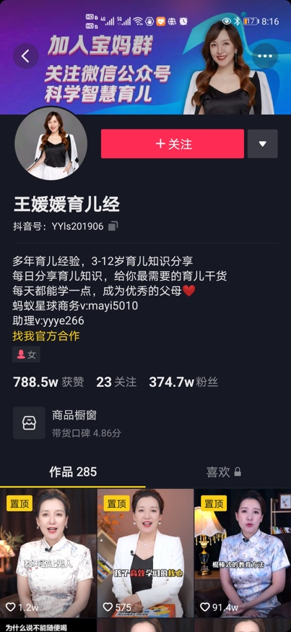
2.5.2稳重专业风格
稳重专业风格的内容，容易使用户产生信任感，可以帮助创作者塑造专业的IP人设，比较适合教育类、技能类、健康类等短视频账号。
@王媛媛育儿经这个账号专注3-12岁育儿知识的分享，头像和头图都是比较能彰显成熟感的形象照，创作者也都是以端庄稳重的形象出镜，讲解过程当中语速适中、表情淡然，给用户留下一种专业、智慧的印象, 为用户带来愉悦、有价值的良好体验。

Slide 26
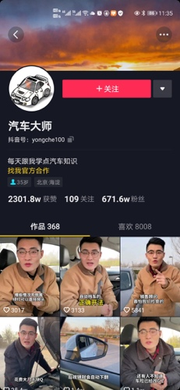
2.5.3轻松科普风格
轻松科普风格的内容，既可以为用户提供有干货的科普内容，满足用户涨知识的需求，又可以营造一种轻松愉悦的氛围，让用户在一种放松的状态下收获满满的价值感，是比较受欢迎的一种类型。这种风格适合各种具有一定科学属性的短视频账号。
汽车知识账号@汽车大师的创作者“聪哥”用一种非常轻松的方式为用户讲解买车、用车、行车方面的小知识，既提供了干货技巧，又不会让用户有学习知识的心理负担。

Slide 27
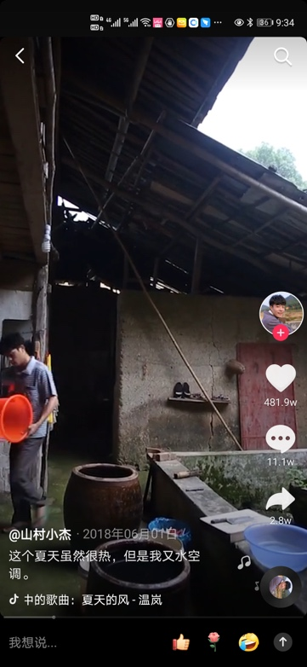
2.5.4朴实亲民风格
朴实亲民风格的短视频以普通的场景、日常的故事为基本素材，原生态、接地气，也有非常广泛的受众基础。朴实亲民风格的内容更接近生活本身，往往更能呈现市井烟火、人间百态，满足用户体察生活、拓展生活边界的需求。
@山村小杰，创作者用乡村中常见的一些竹子、木头等原材料给女朋友做出各种物件如竹竿轮滑车、吹风机等，画面朴实、配乐柔和，营造出一种朴素的温馨。

Slide 28
六
账号运营的具体案例

Slide 29
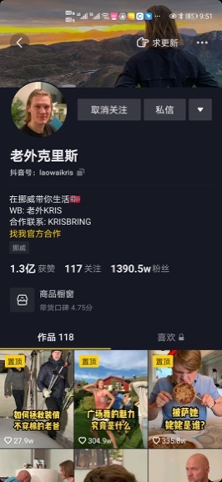
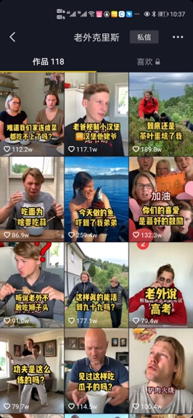
2.6账号运营的具体案例
2.6.1案例1 @老外克里斯
@老外克里斯是抖音平台的搞笑类账号，2019年8月12日发布第一条短视频，2020年7月24日突破600万粉丝，截至2021年1月28日已经有1390.5万粉丝，获赞1.3亿个。短鱼儿抖音涨粉榜显示，2020年9月27日@老外克里斯涨粉35.83w，位居榜单第1名。
@老外克里斯的视频形式是真人出镜+人声＋字幕+BMG，账号定位是“在中国呆久了后的老外回国日常”，视频内容主要展示了一个保留中国生活习惯的挪威人（克里斯）在回国之后的日常生活。
总结@老外克里斯的成功，首先，他有人设上得天独厚的优势，有中国生活经历、热爱中国文化、生活在异域国度，这些要素既能帮助他创作出符合中国观众认知的内容，又可以满足观众们对外国人生活的好奇，这都是他能够脱颖而出的关键。其次，他采用搞笑娱乐的风格，能够唤起大部分用户的兴趣和共鸣，因此能够吸引大量粉丝关注。第三，他的内容风格极为统一，老外讲中文、传播中国文化，并且通过搞笑的方式展示文化差异，具有较高的辨识度。

Slide 30
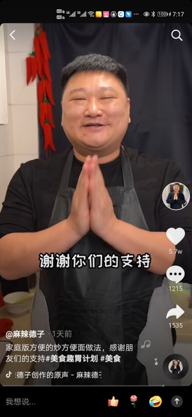
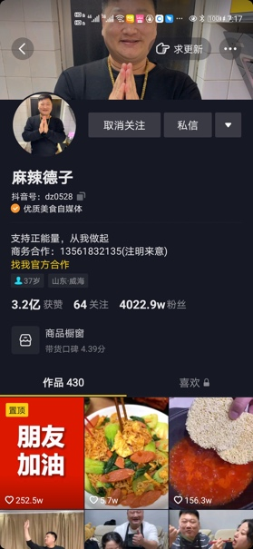
2.6.2案例2 @麻辣德子
@麻辣德子是最火的抖音美食达人之一。2018年10月发布一个作品，在2019年第一周的时候，他就以一周涨粉359.7万的战绩，稳坐抖音新锐榜榜首。截至2021年1月29日，@麻辣德子共发布作品430个，拥有4022.9万粉丝，获赞3.2亿。
第一，家常风，接地气。
第二，相对固定的流程，增加记忆点。
第三，打造独特人设。德子被称为全网“最有礼貌的厨师”，他的标志性动作就是双手合十、鞠躬。
@麻辣德子双手合十的标志性动作

Slide 31
课后习题
1. 短视频账号运营的概念、价值和原则是什么？
2. 短视频账号的名称与介绍策略是什么？
3. 短视频账号的视觉形象塑造策略是什么？
4. 短视频账号的垂直定位策略有哪些？
5. 短视频账号的基本风格有几种？不同风格有哪些特点？

Slide 32
拓展实训
04
03
【实训要求】
（1）要求调查的短视频账号粉丝数量在100万以上；
（2）查找的数据或资料应该为最新的信息。
02
【实训内容】
选择2-3个短视频账号：
（1）总结其名称及介绍的特点；
（2）分析视觉印象塑造的方式方法；
（3）分析账号的基本风格以及可能存在的问题和困境；
（4）结合本章知识和案例经验，优化自己短视频账号的介绍、视觉、风格等。
01
【实训目标】
通过具体案例，了解短视频账号运营的策略，并为创作者自己的短视频账号运营打基础。
【实训】
为了更好地理解短视频账号运营的相关理论知识，通过具体的实训来进行练习。

